Slide 1
Механическая асфиксия. Удавление петлей. Удавление руками и ногами.
Выполнила: ординатор 1 года
Кафедра судебно-медицинской экспертизы
Толмачева С.К.

Slide 2
План презентации
Определение
Орудие, причиняющее травму
Механизм действия
Дифференциальная диагностика
Список литературы

Slide 3
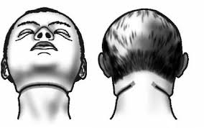
Удавление петлей
Это сдавление шеи петлей, затягиваемой силой собственной или посторонней руки, или собственными нижними конечностями, или каким-либо движущимся приспособлением, или механизмом, или какой-либо тяжестью, висящей на шее.

Slide 4
Орудие, причиняющее травму
Петля, изготовленная из самых разнообразных материалов: веревок, шнуров, поясов и т.п.
Петля может быть одиночной, двойной, множественной, однооборотной или двуоборотной, многооборотной, затягивающейся и незатягивающейся.
Для удавления чаще используются мягкие и полужесткие петли, реже — атипичные петли, представляющие собой мягкие или твердые, твердые и негибкие, гибкие и длинные предметы.

Slide 5
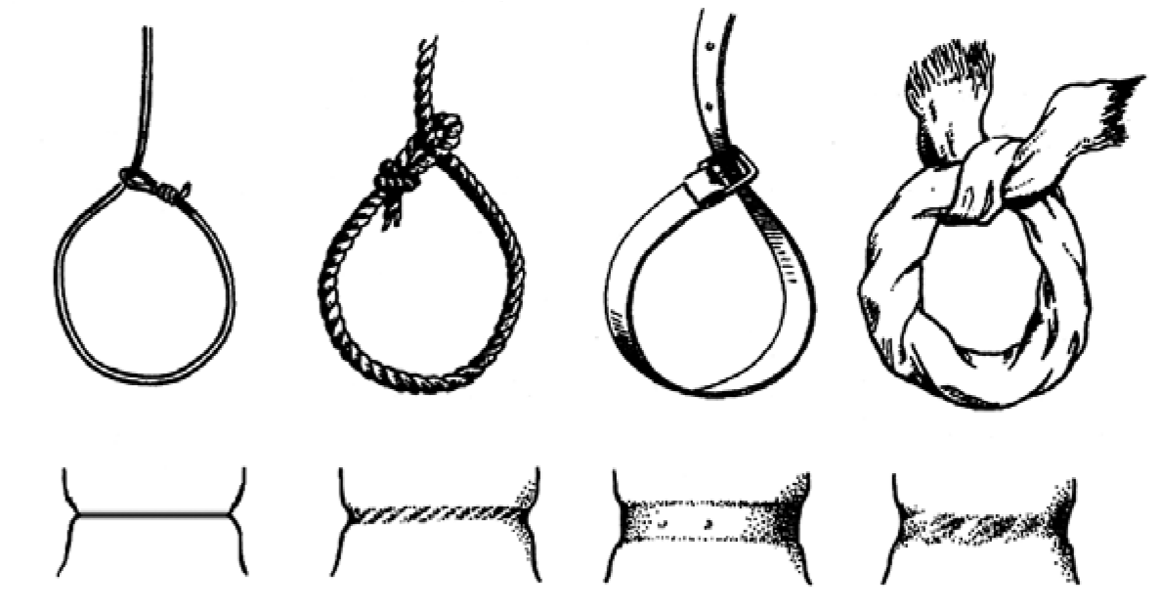

Slide 6
Механизм действия
При удавлении петлей происходит давление петли на щитовидный хрящ или дыхательное горло, а также на сосуды и нервы шеи.
При затягивании петли на шее остается странгуляционная борозда, которая в отличие от повешения проходит не косо, а горизонтально вокруг шеи и вдавленность ее бывает равномерной.
При медленном сдавлении шеи асфиксические признаки резко выражены в виде синюшности и одутловатости лица, множественных кровоизлияний в кожу лица, слизистые оболочки глаз и рта.

Slide 7
Странгуляционная борозда
Локализуется в зоне щитовидного хряща, в средней трети шеи, идет более или менее горизонтально, циркулярно охватывает шею нигде не прерываясь и не образуя узла, а лишь расширение.
Она воспроизводит все неровности петли.
Борозда замкнутая, примерно одинаковой глубины на всем протяжении с вдавлением от узла петли, что объясняется последовательностью затягивания и фиксации петли.
Если под петлей находится ворот сорочки или пострадавший подкладывал пальцы под петлю, то борозда прерывается.
Атипичная незатягивающаяся петля оставляет след от наибольшего давления в месте приложения силы.

Slide 8
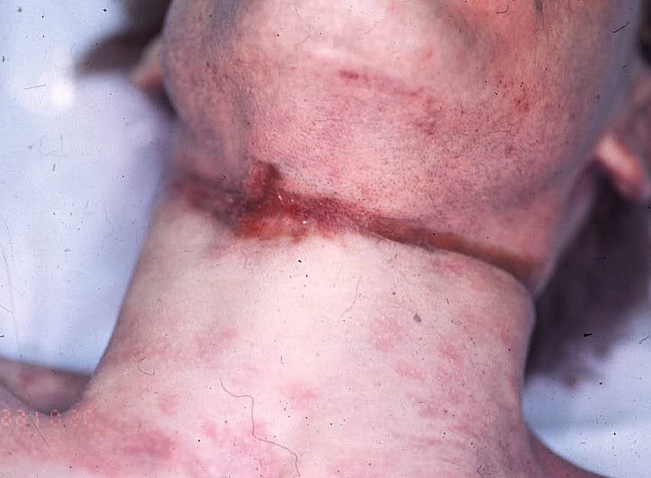
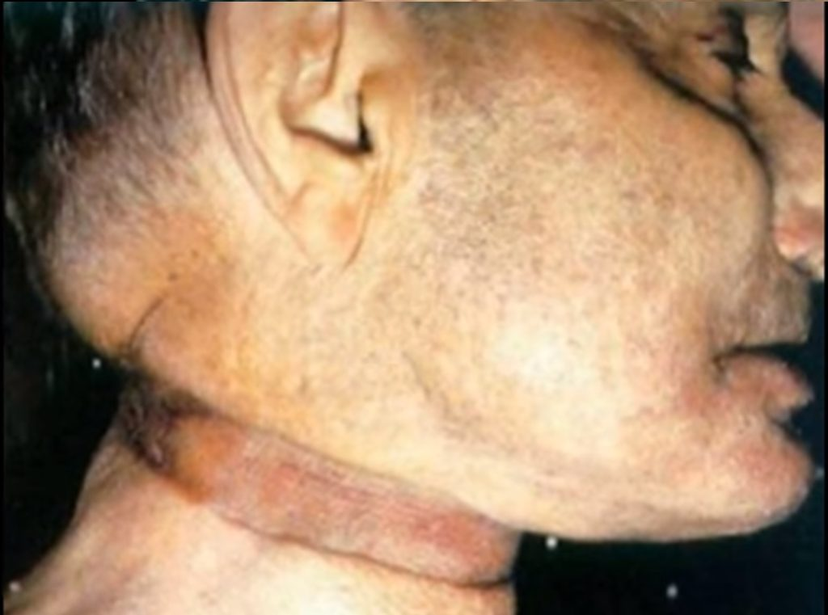

Slide 9
Необходимо помнить
Удавление петлей - чаще убийство и узел расположен на задней поверхности шеи.
Возможны случаи, когда жертву лишают жизни путем удавления петлей и затем в этой же петле подвешивают.
При этом на шеи могут образоваться две странгуляционные борозды: одна - косо восходящая, другая - горизонтальная.
Могут быть обнаружены повреждения на лице, шее, возникшие в процессе борьбы и самообороны.
Повреждения могут отсутствовать если петля накинута внезапно или человек находился в состоянии алкогольного опьянения , бессознательном состоянии.

Slide 10
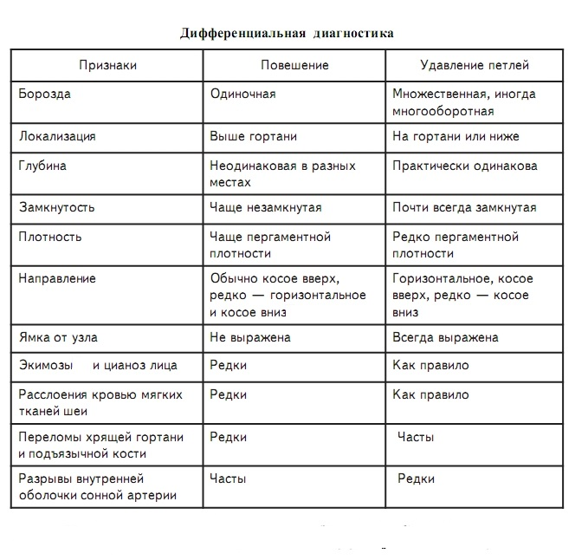

Slide 11
Удавление руками и ногами
Сдавление шеи или пальцами рук, или предплечьем или между предплечьем и плечом.
Кроме того, шею можно сдавить ступней, голенью, коленом.

Slide 12
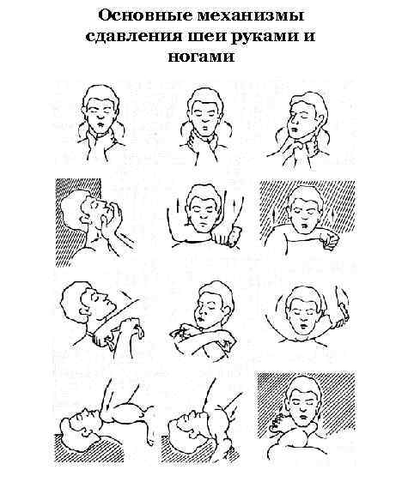

Slide 13
Сдавление шеи
Может осуществляться одной или одновременно обеими руками, однократно или многократно.
Собственной рукой со смертельным исходом практически исключается, так как в связи с расстройством кровообращения и наступлением обморочного состояния, вызывающего мышечное расслабление ведет к разжатию рук и восстановлению кровообращения. Поэтому самоубийство путем сдавления шеи невозможно.

Slide 14
Характерные признаки сдавления шеи
Пальцами рук - кровоподтеки и ссадины.
Подушечками пальцев рук - остаются округлые разлитые кровоподтеки
Ладонной поверхностью — полосчатые
Ногтями — полосчатые или дуговидные ссадины, отражающие конфигурацию ногтей руки нападавшего.
Край ссадины в начале скольжения по коже более четкий, чем в конце.
Ссадины на фоне кровоподтечности, образующиеся при изменении положения пальца в процессе сдавления и удержания потерпевшего, можно расценивать как попытку самозащиты.

Slide 15
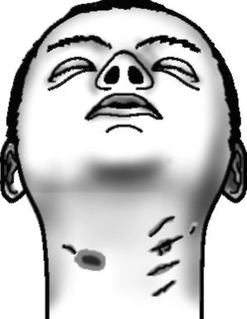

Slide 16
Признаки механической асфиксии
При удавлении руками чаще встречаются на трупах стариков, женщин и детей, так как при убийстве таким путем нападавший должен быть значительно сильнее жертвы.
При данном виде механической асфиксии чаще, чем при удавлении петлей, происходит рефлекторная остановка сердца, особенно у лиц с заболеваниями сердечно-сосудистой системы.
Кроме того, сдавление шеи вызывает рвотный рефлекс, поэтому при удавлении руками возможна смерть от асфиксии, вызванной аспирацией рвотных масс.

Slide 17
Особенности
Удавление руками чаше, чем другие виды асфиксии, сопровождается переломами подъязычной кости и хрящей гортани, поскольку сдавление шеи производится в области расположения этих образований.
Обычно происходит перелом подъязычной кости в области синхондрозов - хрящевых соединений ее рожков с телом кости, тогда как для повешения более характерны переломы самих рожков подъязычной кости в дистальной их трети.

Slide 18
Особенности
Цианоз лица, полнокровие внутренних органов и кровоизлияния под конъюнктиву при удавлении руками выражены слабее, чем при повешении и удавлении петлей.
Это объясняется менее длительным сдавлением шеи, когда не успевает развиться венозный застой.
Конец языка нередко высунут, как и при всех странгуляциях.

Slide 19
Особенности
Удавление новорожденного оставляет следы от сдавления шеи рукой, ввиду тонкости шеи, не на боковых, а на передней или задней поверхностях шеи.

Slide 20
Список литературы
Судебная медицина ред. И.Ю. Приголкин ГЭОТАР-Медиа 2014г
СУДЕБНО-МЕДИЦИНСКАЯ ЭКСПЕРТИЗА МЕХАНИЧЕСКОЙ АСФИКСИИ Учебно-методическое пособие В.И. Витер, А.Ю. Вавилов 2008
Судебно- Медицинская Экспертиза (Избранные вопросы) Практическое пособие/ Автор-составитель: П.П. Грицаенко. –Екатеринбург 2004.
Томилин В.В. Судебная-медицина. – М., 2004
Попов В.Л. Судебная-медицина. –М.: Юристъ, 2006.
Витер В.И. Судебная медицина в лекциях, 2007
Прозоровский В.И. Судебная медицина ,1986

Slide 21
Спасибо за внимание!

